Slide 1
Formación III trimestre ADSI

Slide 2
Índice
Nombre del proyecto e integrantes .
Introducción.
¿Que es fitness Steel system?, origen, objetivos y alcance
Técnicas utilizadas para organización de funciones y roles del proyecto
Diagrama de clases
Diagrama de distribución
Modelo relacional normalizado
Diccionario de datos
Prototipo de software

Slide 3
Proyecto fitness Steel system
Brayan Estiven Epalza Guerrero.
Cesar Esteban Garzón Contreras.
Isabela Tapias Jiménez.
Jhon Sebastián Zamudio Ávila.
Sharol Nayibe Sáenz Salgado.

Slide 4


Que es fitness Steel system:
Fitness Steel system es un Proyecto basado en las necesidades de algunos gimnasios con un muy básico manejo de datos de forma manual, que dificultan la administración de datos, rutinas, subscripciones y pagos
el origen de este proyecto tuvo como base los requerimientos nombrados anteriormente, como se mencionó, su básico sistema manual a dificultado el manejo de archivos, ya que, al ser de esta forma, suele perderse información fácilmente, hay menos comunicación también, ya que obligatoriamente debe hacerse de manera presencial
Nuestros objetivos:
General: Desarrollar un software web mediante el uso de técnicas de programación, que satisfaga las necesidades del consumidor
Específicos: analizar requerimientos para así iniciar fase de diseño y desarrollo, entonces diseñar una base de datos y prototipos implementando lo aprendido y finalmente entrar a fase de prueba, para así verificar que nuestro sistema funcione de forma correcta
Alcance
Controlar, agilizar y facilitar administración de los datos y implementar un foro para facilitar la comunicación tanto de cliente, como de entrenadores y administrador

Slide 5
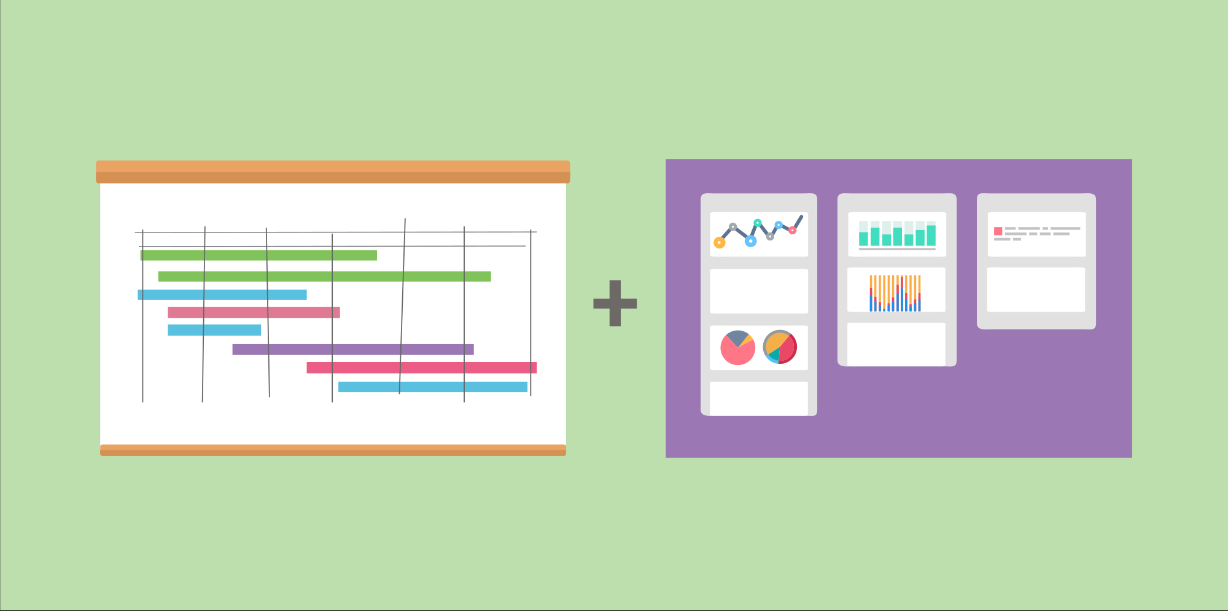

Técnicas utilizadas para la organización de funciones
y roles en el sistema
Nosotros utilizamos una serie de diagramas con el fin de obtener una buena organización de las funciones que tendría nuestro software, comenzamos a ampliar el tema de los roles y también de los tiempos a manejar para créalo, también empezamos la fase de diseño haciendo uso de un bosquejo (mockup)
Diagramas
Gantt: administrar tiempos
Casos de uso: distribución de roles (administrados, cliente, entrenador) y funciones
Diagrama relacional: identificar relación de cada rol y su función

Slide 6
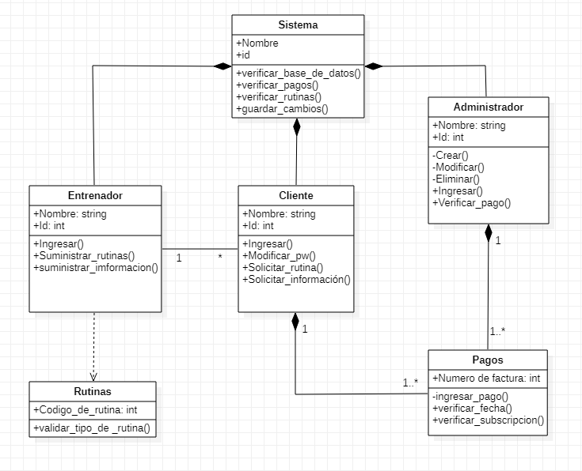
Diagrama de clases

Slide 7
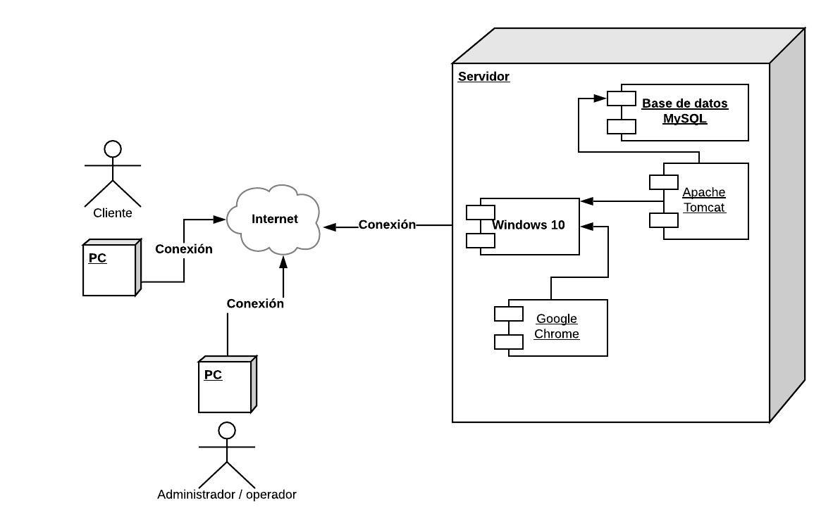
Diagrama de distribución

Slide 8
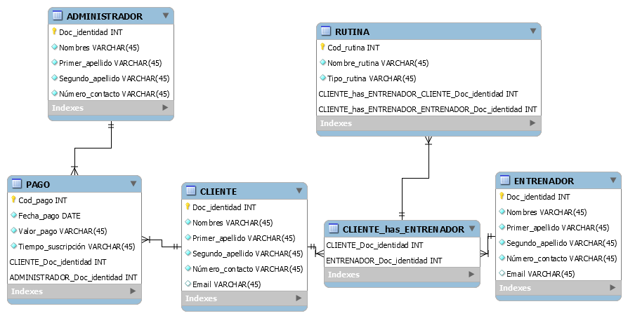
Diagrama relacional normalizado

Slide 9

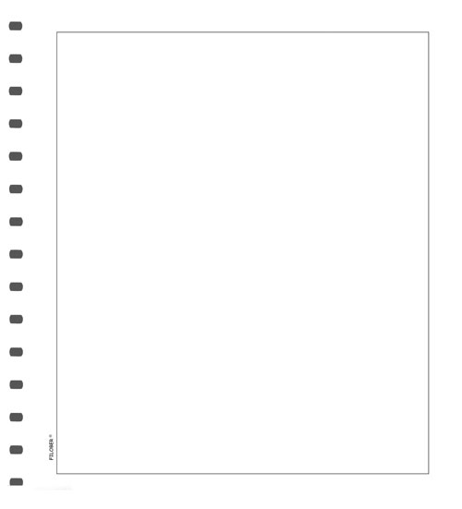
Diccionario de datos
https://d.docs.live.net/3eecbba1e1155198/Escritorio/Nueva%20carpeta/diccionario%20base%20de%20dato.xlsx

Slide 10
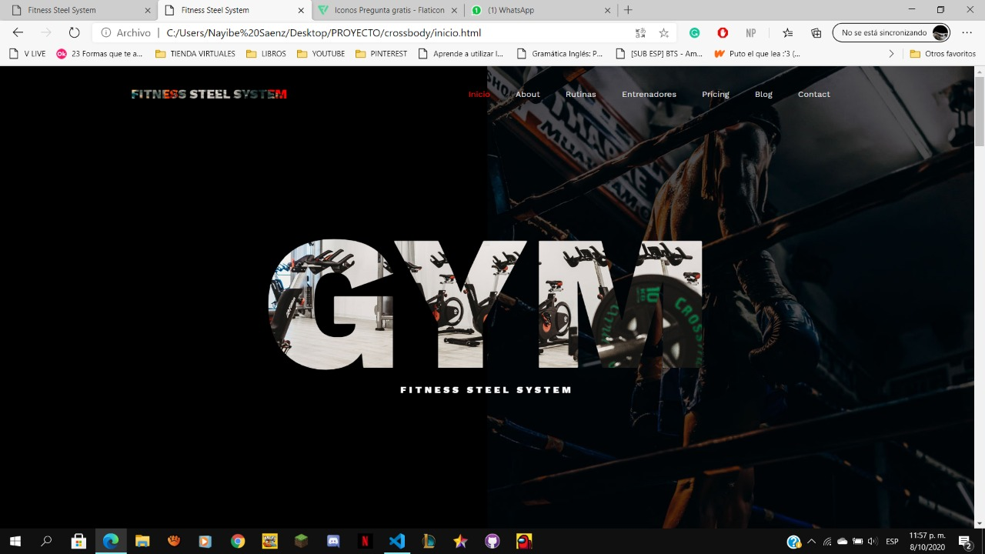
Prototipo del software

